Slide 1
“Financiamento da Campanha: Crowdfunding”

Slide 2
Beneficiários: Candidatos ao pleito eleitoral de 2016 no âmbito municipal.
Conjuntura:
ADI 4650 e a Reforma Eleitoral modificando as relações financeiras entre os atores eleitorais. (Está proibido o financiamento eleitoral por pessoas jurídicas. Na prática, isso significa que as campanhas eleitorais deste ano serão financiadas exclusivamente por doações de pessoas físicas e pelos recursos do Fundo Partidário);
Eleição de 2008 do Presidente dos Estados Unidos, Barack Obama, chama a atenção pela quantidade de pequenos doadores.

Slide 3
O Que Constitui Sucesso?
Realização de uma campanha barata;
Forte presença em redes sociais;
Viralização da imagem do candidato como um exemplo positivo de político;

Slide 4
O Que Constitui Sucesso?
Definição de apoiadores e colaboradores;
Definição de plataforma de arrecadação online (voto legal);
https://www.votolegal.org.br/

Slide 5
Voto Legal

Slide 6
Voto Legal

Slide 7
Voto Legal

Slide 8
Voto Legal

Slide 9
Estratégias:
Orçamento de campanha;
Planilha de colaboradores/financiadores;
Mobilização;
Termo de compromisso programático;
Informações sobre doação;
Prestação de contas;

Slide 10
Orçamento de campanha
Importante fazer 3 planos
1- BÁSICO (Aquilo que não pode faltar na campanha)
2- POSSÍVEL (orçamento controlado)
3- SONHO (orçamento com diversas ideias, mas com custos mapeados)

Slide 11
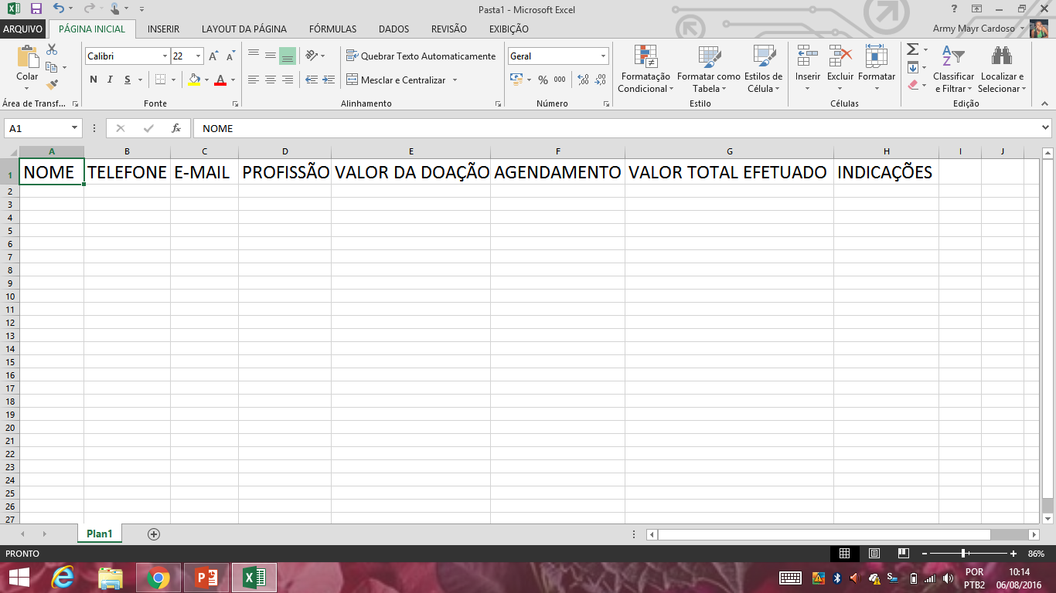
Planilha de colaboradores/financiadores

Slide 12
Mobilização
Definir “DELEGADOS” de captação: Pessoas que ficarão responsáveis por buscar no mínimo outras 10 pequenas doações.
Definir Coordenador de Captação: Responsável por cobrar e incentivar os delegados.
IMPORTANTE: Com pequenas doações fidelizamos os doadores e criamos uma grande rede (COLABORAÇÃO)

Slide 13
Termo de compromisso programático
CARTA DE APRESENTAÇÃO DO CANDIDATO
INFORMAÇÕES DA DOAÇÃO
EXCLARECIMENTOS
PASSO A PASSO
#SEGURANÇA

Slide 14
Informações sobre doação
1- Deixar o doador totalmente seguro e informado sobre o processo e importância da doação;
2- Prevenir ambos legalmente de eventuais problemas;
3- Criar maior engajamento;
4- Incentivar o crescimento de doações em rede.

Slide 15
Prestação de contas
CONEXÃO com: Orçamento, Planilha, Mobilização e Informações.
Importante definir uma coordenação de inteligência para essa área afim de controlar os passos e certificar o andamento legal da campanha e maximizar todos os detalhes.;
A prestação deve ser compilada diariamente;
Uma ótima prestação passa por um ótimo planejamento.

Slide 16
“Nunca duvide que um pequeno grupo de pessoas conscientes e engajados possa mudar o mundo. De fato, sempre foi assim que o mundo mudou.”
Margaret Mead

Slide 17
Obrigado!

